Slide 1
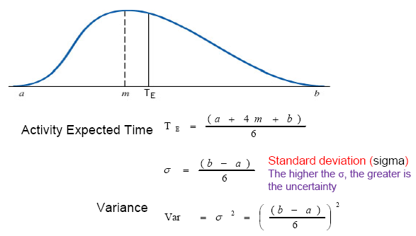
PERT估算

Slide 2
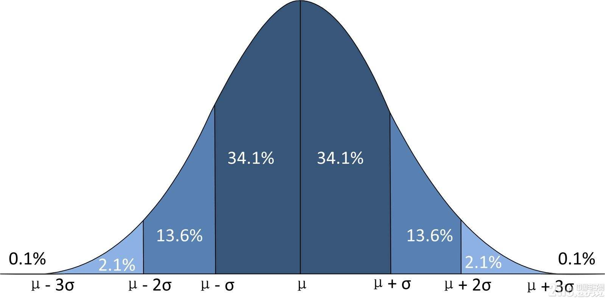

Slide 3
过去几年小李完成了大量网卡驱动模块的开发，根据历史数据显示，小李最快12天完成，最慢24天完成，最可能在21天完成。如今小李开发一个新网卡驱动模块，请问：
估计小李多少天可以完成？
如果要求小李在18天内完成，可能性有多大？
如果要求小李在22天内完成，可能性有多大？
T=(12+21*4+24)/6=20(天)
σ=(24-12)/6=2
P(t<=18)=16%
P(t<=22)=84%

Slide 4
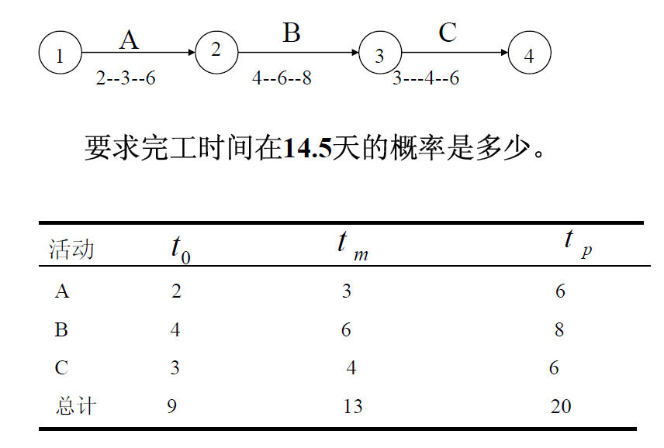

Slide 5
活动 | O | M | P | T | σ²
A | 2 | 3 | 6 | 3.33 | 0.44
B | 4 | 6 | 8 | 6 | 0.44
C | 3 | 4 | 6 | 4.17 | 0.25
项目期望T=3.33+6+4.17=13.5
项目方差σ²=0.44+0.44+0.25=1.13
项目标准差σ=1.067

Slide 6
范围 | 公式 | 下限 | 上限 | 概率
T±1σ | 13.5±1.067 | 12.433 | 14.567 | 68.26%
T±2σ | 13.5±2.134 | 11.366 | 15.634 | 95.46%
T±3σ | 13.5±3.201 | 10.299 | 16.701 | 99.73%
P=84.13%

Slide 7
某项目工期为6个月，该项目的项目经理在第3个月末对项目进行了中期检查，检查结果表明完成了计划进度的90%，相关情况见下表（单位：万元），表中活动之间存在F-S关系。
序号 | 活动 | 第1月 | 第2月 | 第3月 | 第4月 | 第5月 | 第6月 | PV值
1 | A | 4 | 4 |  |  |  |  | 8
2 | B |  | 6 | 6 |  |  |  | 12
3 | C |  |  | 4 | 4 |  |  | 8
4 | D |  |  |  | 8 | 4 |  | 12
5 | E |  |  |  |  | 8 | 2 | 10
 | 月度PV | 4 | 10 | 10 | 12 | 12 | 2
 | 月度AC | 4 | 11 | 11
1. 计算中期检查时项目的CPI、CV和SV
2. 计算活动C的EV和SPI
3. 按照当前的绩效，计算项目的ETC和EAC

Slide 8
SPI=0.9
PV=4+10+10=24
EV=SPI*PV=0.9*24=21.6
AC=4+11+11=26
CV=EV-AC=21.6-26=-4.4
SV=EV-PV=21.6-24=-2.4
CPI=EV/AC=21.6/26=0.83
EV(C)=21.6-20=1.6
SPI(C)=1.6/4=0.4
ETC=(BAC-EV)/CPI=(50-21.6)/0.83=34.2
EAC=ETC+AC=34.2+26=60.2

Slide 9
已知某信息工程项目由ABCDEGHI八个活动构成，项目工期要求为100天。项目组根据初步历时估算、各活动间逻辑关系得出的初步进度计划
活动 | 历时 | 前置活动
A | 20
B | 50
C | 6 | A
D | 50 | A
E | 10 | B,C
G | 40 | B,C
H | 40 | D,E
I | 30 | D,E,G
（1）请给出该项目初步进度计划的关键路径和工期。
（2）该项目进度计划需要压缩多少天才能满足工期要求？
（3）若项目组将B和H均压缩至30天，是否可满足工期要求？压缩后项目的关键路径有多少条？关键路径上的活动是什么？

Slide 10
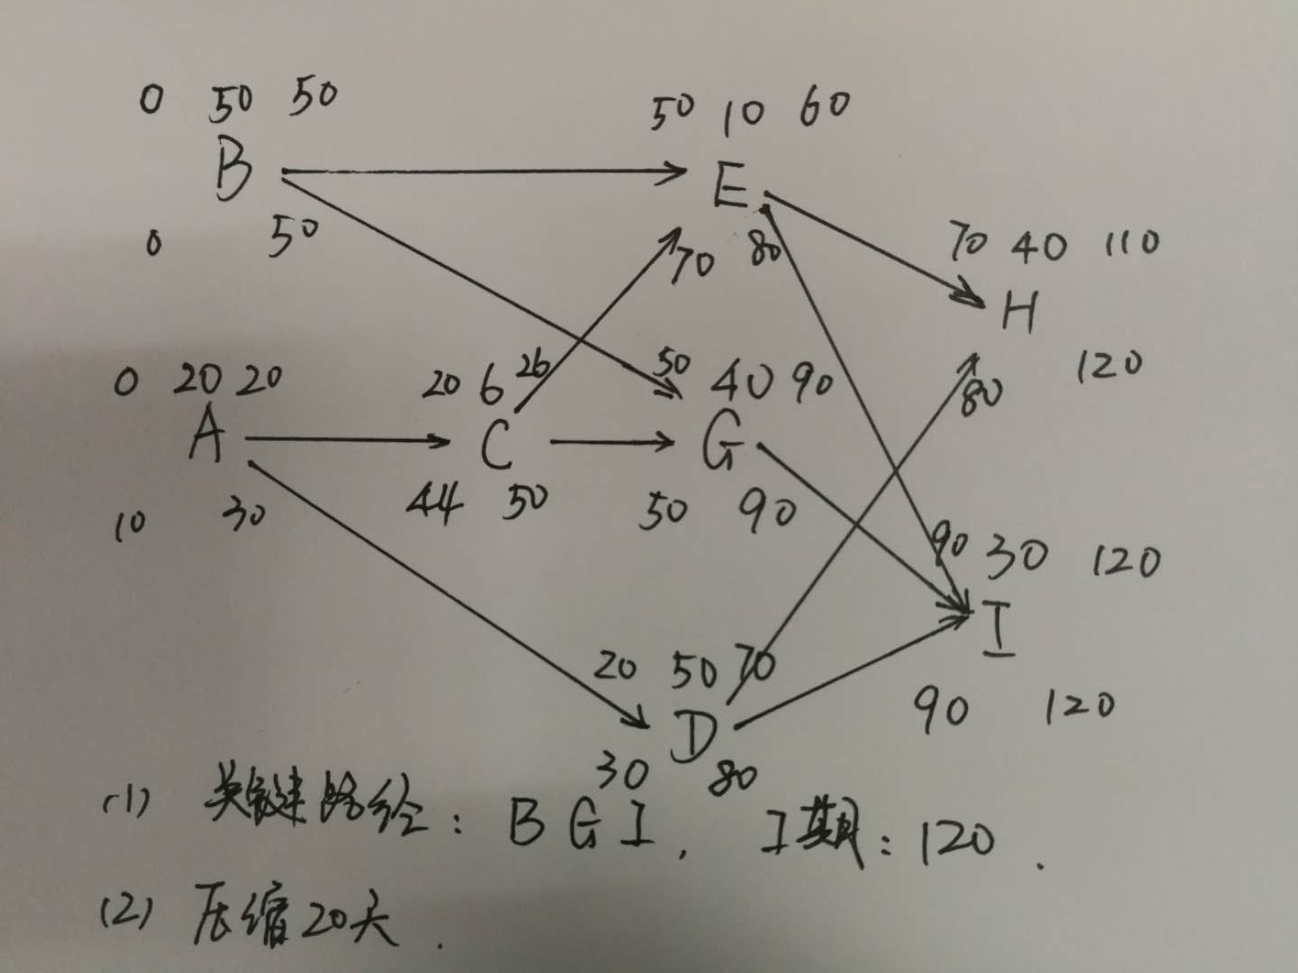

Slide 11
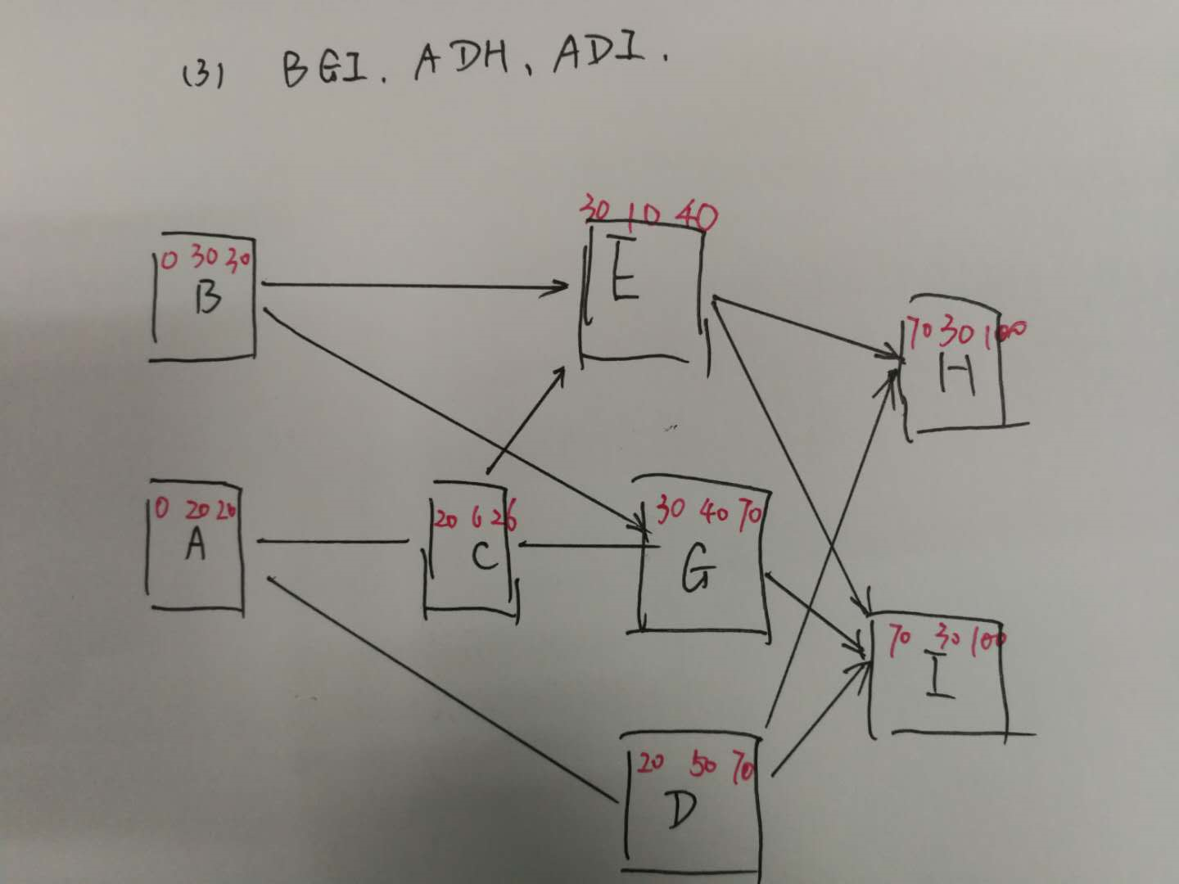

Slide 12
项目组根据工期要求，资源情况及预算进行了工期优化，即将活动B压缩至30天、D压缩至40天，并形成了最终进度计划网络图
活动 | 资源 | 费率（元/人天） | 活动 | 资源 | 费率（元/人天）
A | 1人 | 180 | E | 1人 | 180
B | 2人 | 220 | G | 2人 | 200
C | 1人 | 150 | H | 2人 | 100
D | 2人 | 240 | I | 2人 | 150
按最终进度计划执行到第40天晚对项目进行监测时发现，活动D完成一半，活动E准备第二天开始，活动G完成了1/4；此时累计支付的实际成本为40000元。
（1）请计算第40天晚时项目的CV、SV、CPI、SPI？
（2）项目组发现问题后进行了纠正，对项目的后续执行没有影响，请预测项目完工尚需成本ETC和完工估算EAC

Slide 13
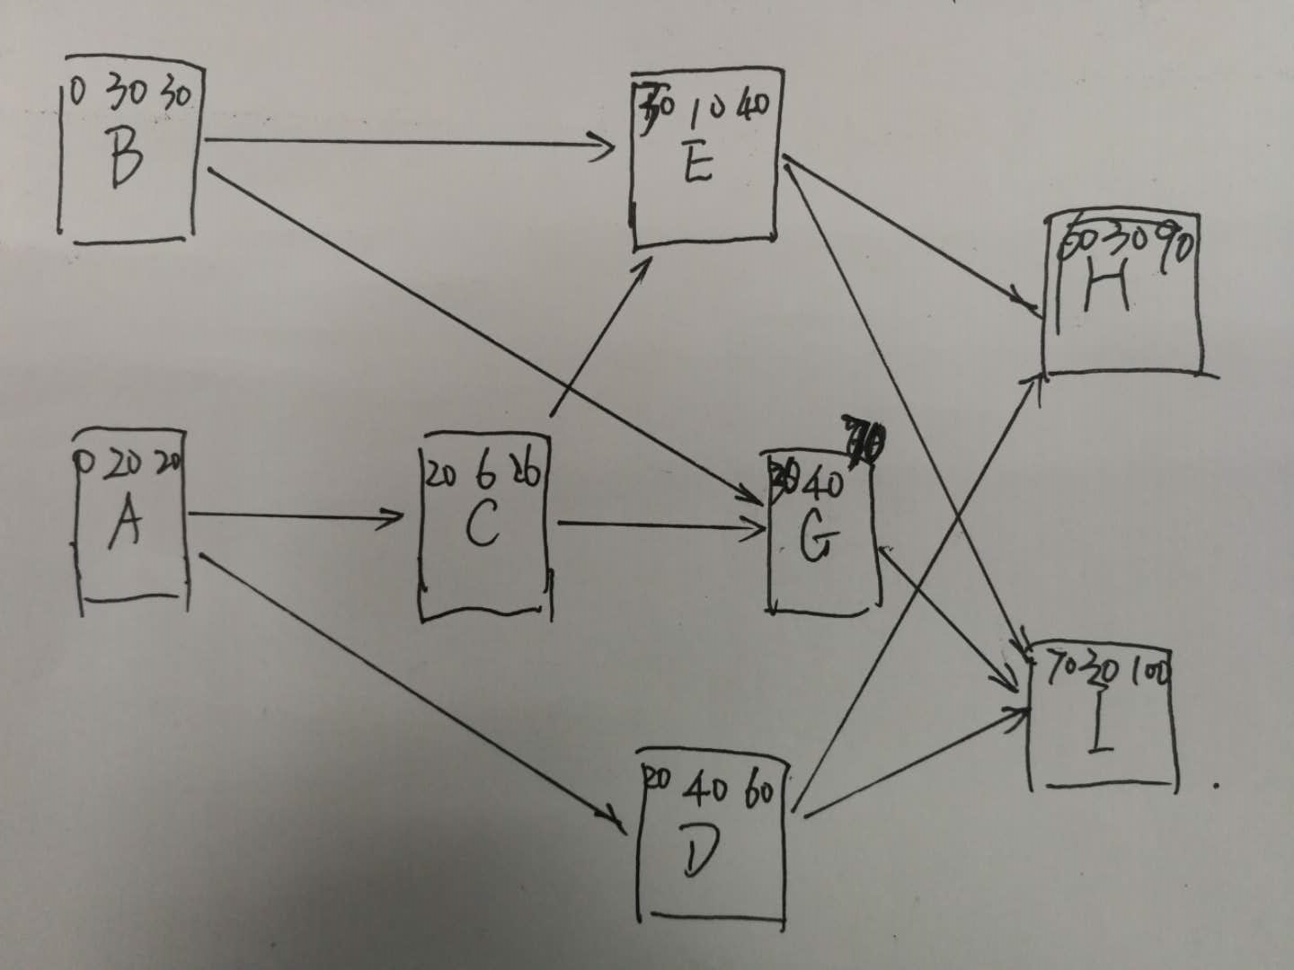

Slide 14
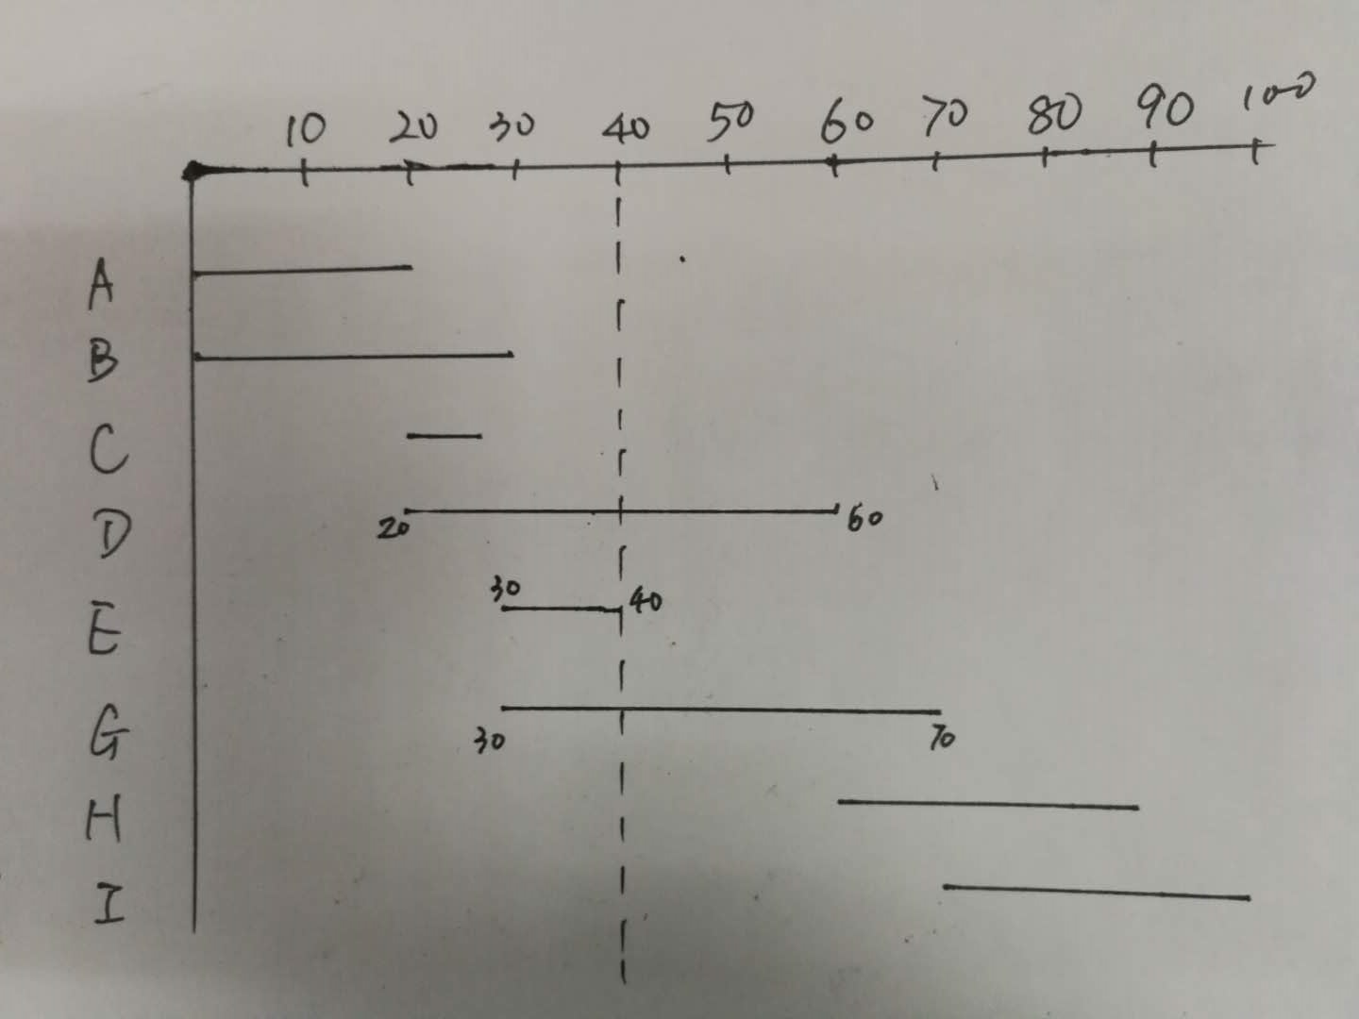

Slide 15
活动 | PV | EV
A | 3600 | 3600
B | 13200 | 13200
C | 900 | 900
D | 9600 | 9600
E | 1800 | 0
G | 4000 | 4000
H | 0 | 0
I | 0 | 0
合计 | 33100 | 31300
CV=EV-AC=31300-40000 = -8700 SV=EV-PV=31300-33100 = -1800 CPI=EV/AC=31300/40000= 0.78 SPI=EV/PV=31300/33100 = 0.95
BAC=1*180*20+2*220*30+1*150*6+2*240*40+1*180*10+2*200*40+2*100*40+2*150*30=71700 元 ETC=BAC-EV=71700-31300=40400元 EAC=ETC+AC=40400+40000=80400元

